Slide 1
Gestión de pacientes en una clínica
Curso: base de datos II
Profesor: Marco Sotelo Bedón
Integrantes:
Oscar García Agüero
Juan Lorenzo Gutierrez Jorgechagua

Slide 2
AGENDA :
El negocio
Modelado MER
Mapeo MER/MR
Poblado de datos
Queries
Stored Procedure
Triggers
Transacciones
Control de concurrencia
Recovery
Aplicación que muestre la integración con la base de datos
Arquitectura de seguridad de base de datos
Control de acceso a la base de datos
Optimización de consultas
Tunning

Slide 3
Presentación del caso
Problema: Hay varias clínicas que aun manejan sus datos de forma manual
Objetivo: Búsqueda de un orden al menor costo posible
Solución propuesta:
Usar un sistema de base de datos MySQL

Slide 4
Presentación del caso
Problema: instalar un programa por cada equipo que vaya a usar el sistema de base de datos
Objetivo: el sistema de base de datos debe ser accesible para todos por cualquier método
Solución propuesta:
Objetivo: usar el framework Django para que cualquier usuario desde cualquier dispositivo pueda usar el programa

Slide 5
Presentación del caso
El negocio - Descripción
En Mundo Salud contamos con un equipo de médicos especialistas de primer nivel y con amplia experiencia a su disposición, así como servicios de diagnóstico propios para su mayor comodidad. El bienestar de nuestros pacientes es nuestro objetivo.

Slide 6
Presentación del caso
Misión del negocio
Tenemos el compromiso de brindar atención médica y apoyo al diagnóstico con gran profesionalismo, calor humano, a costos convenientes y con tecnología de punta.
Visión del negocio
Posicionarnos como la mejor clínica en Lima Norte y ser reconocidos como sinónimo de calidad en el servicio y bienestar familiar; mediante la satisfacción de todos y cada uno de nuestros pacientes.

Slide 7
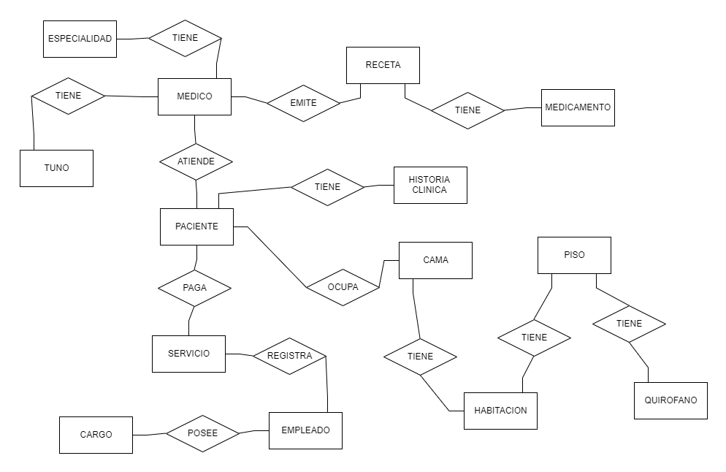
Modelado E-R

Slide 8
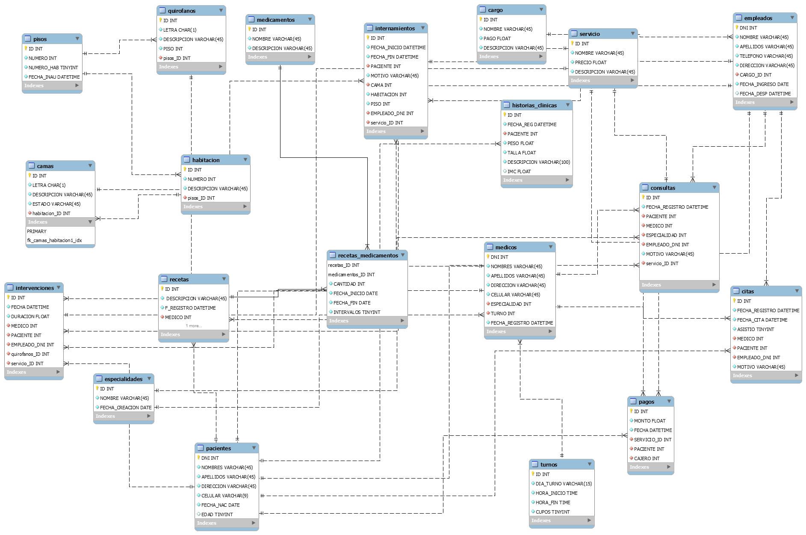
Modelado relacional

Slide 9
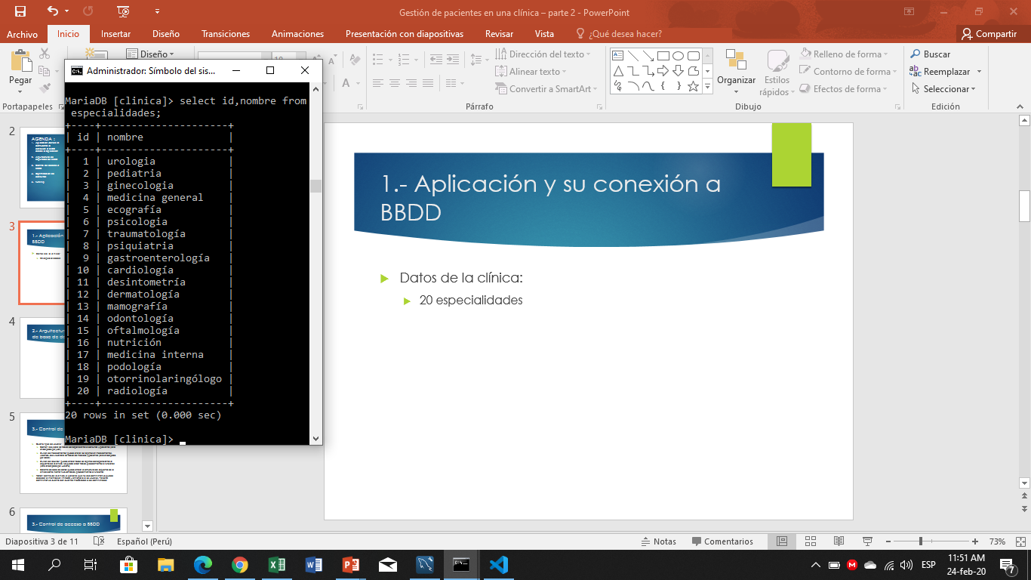
Especificación
Datos de la clínica:
20 especialidades
Tablas más usadas (inserción):
Pacientes
Citas
Internamiento
Recetas
Recetas_medicamentos
Tablas más usadas (actualización)
Medicamentos

Slide 10
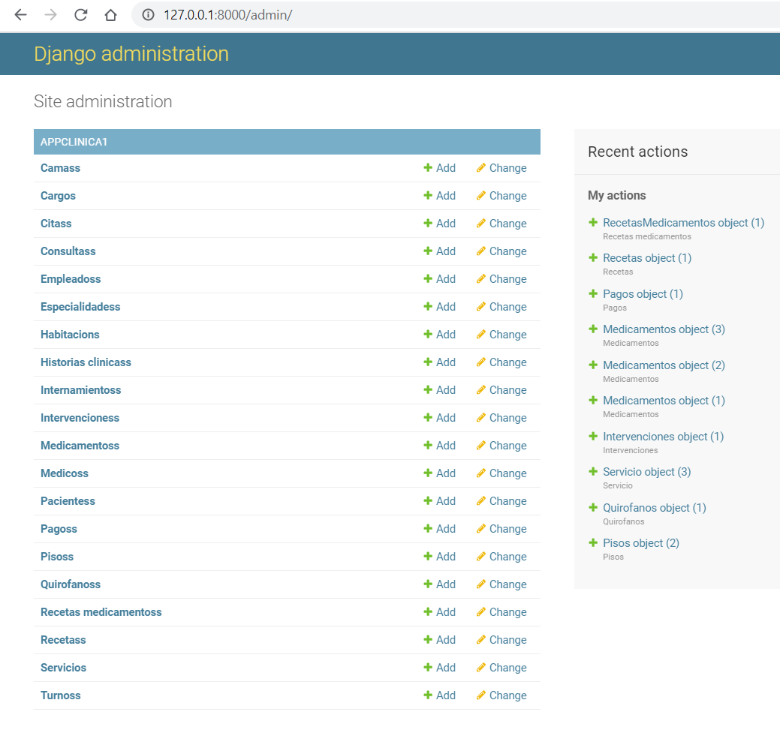
Poblado de datos

Slide 11
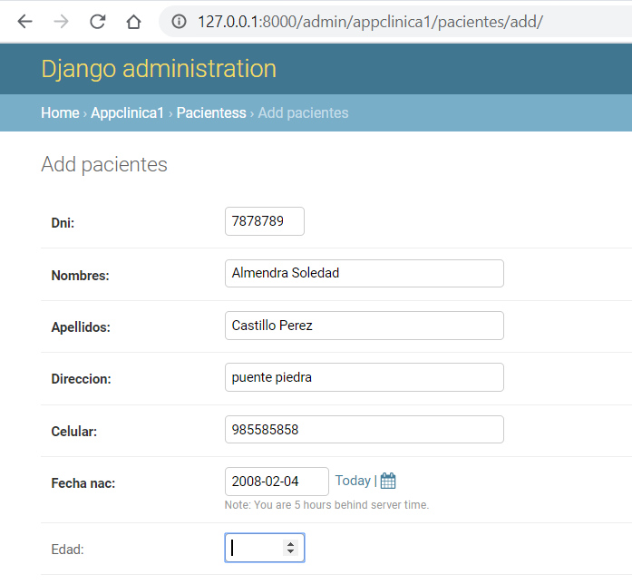
Poblado de datos

Slide 12
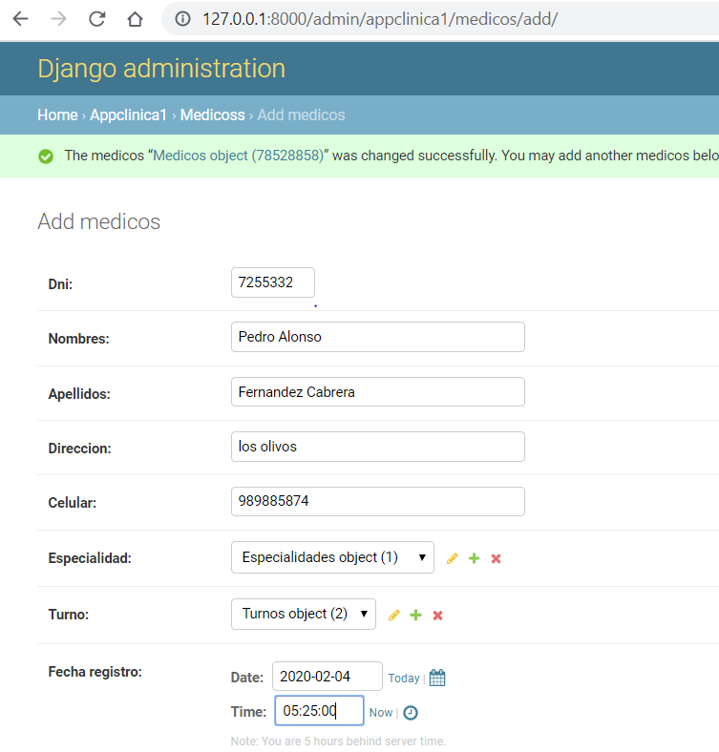
Poblado de datos

Slide 13
Ejemplo de consultas (queries)
select nombres , apellidos , dni from medicos;
select nombres , apellidos , dni from pacientes;
SELECT concat(m.apellidos,' ', m.nombres)as medico ,e.nombre as especialidad FROM medicos mjoin especialidades e on m.especialidad=e.id;
select DIA_TURNO , HORA_INICIO , HORA_FIN , cuposfrom turnos;
SELECT concat(m.apellidos,' ', m.nombres)as MEDICO ,concat(t.DIA_TURNO , ' de ',t.HORA_INICIO, ' a ',t.HORA_FIN) as HORARIOS FROM medicos mjoin turnos t on m.turno=t.id;
SELECT c.ID , p.DNI,concat(p.apellidos,' ', p.nombres)as PACIENTE,concat(m.apellidos,' ', m.nombres)as MEDICOS ,c.FECHA_CITA as FECHA_PROGRAMADAFROM citas cjoin pacientes p on c.PACIENTE=p.DNIjoin medicos M on c.medico=m.DNI;
select nombres , apellidos , dni from medicos;
select nombres , apellidos , dni from pacientes;
SELECT concat(m.apellidos,' ', m.nombres)as medico ,e.nombre as especialidad FROM medicos mjoin especialidades e on m.especialidad=e.id;
select DIA_TURNO , HORA_INICIO , HORA_FIN , cuposfrom turnos;
SELECT concat(m.apellidos,' ', m.nombres)as MEDICO ,concat(t.DIA_TURNO , ' de ',t.HORA_INICIO, ' a ',t.HORA_FIN) as HORARIOS FROM medicos mjoin turnos t on m.turno=t.id;
SELECT c.ID , p.DNI,concat(p.apellidos,' ', p.nombres)as PACIENTE,concat(m.apellidos,' ', m.nombres)as MEDICOS ,c.FECHA_CITA as FECHA_PROGRAMADAFROM citas cjoin pacientes p on c.PACIENTE=p.DNIjoin medicos M on c.medico=m.DNI;

Slide 14
Procedimientos almacenados
CREATE DEFINER=`root`@`localhost` PROCEDURE `aumentarprecio_espec`(serid int)
BEGIN
update servicio set precio=precio+(precio*0.5) where id=serid;
END
CREATE DEFINER=`root`@`localhost` PROCEDURE `ver_citas`(ais varchar(30))
BEGIN
select *from citas
where asistio like ais;
END
CREATE DEFINER=`root`@`localhost` PROCEDURE `vercamas_vacias`(estadoc varchar(45) )
BEGIN
select c.id IDCAMA ,c.letra IDLETRA,c.estado,h.pisos_id PISO
FROM camas c
join habitacion h on c.habitacion_id=h.id
where c.estado like estadoc;
END

Slide 15
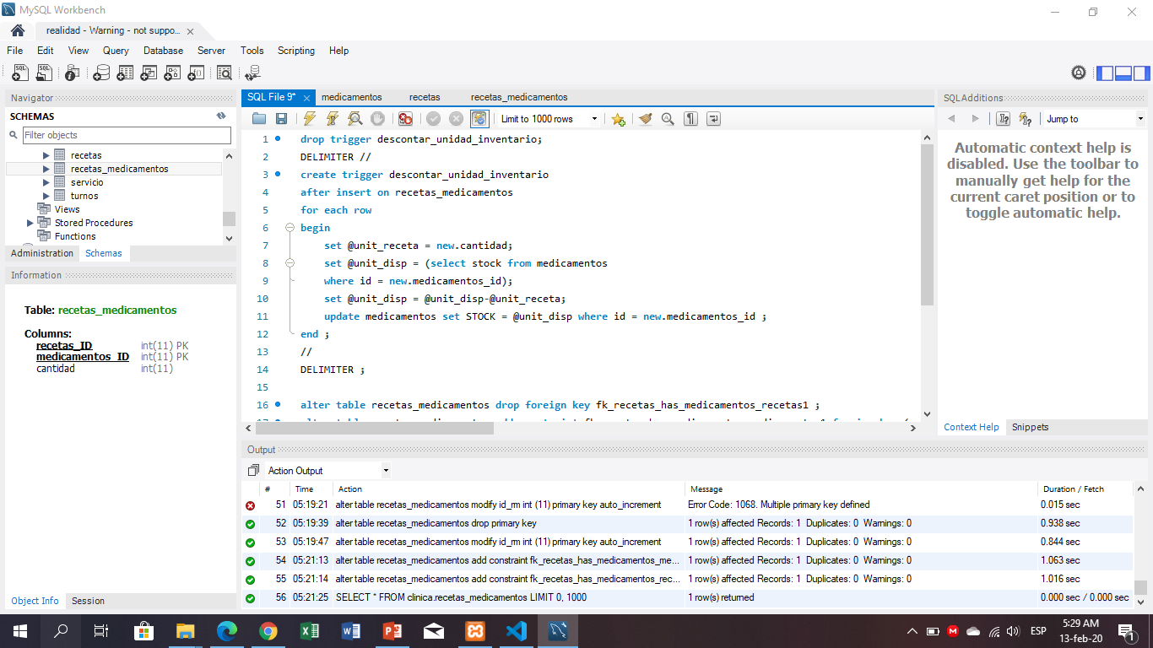
Triggers
En el caso del stock de medicamentos, cuando se genera la receta es evidente que se descontará
Después de que se inserte un elemento en la tabla ‘recetas_medicamentos’ se descontará de la tabla ‘medicamentos’

Slide 16
Transacciones
Se implementará, a modo de ejemplo, en la tabla ‘especialidades’
Se usará las transacciones via modelos en django. Por ende, tanto rollback, commit y start transaction quedan implícitos gracias al uso de la librería transaction

Slide 17
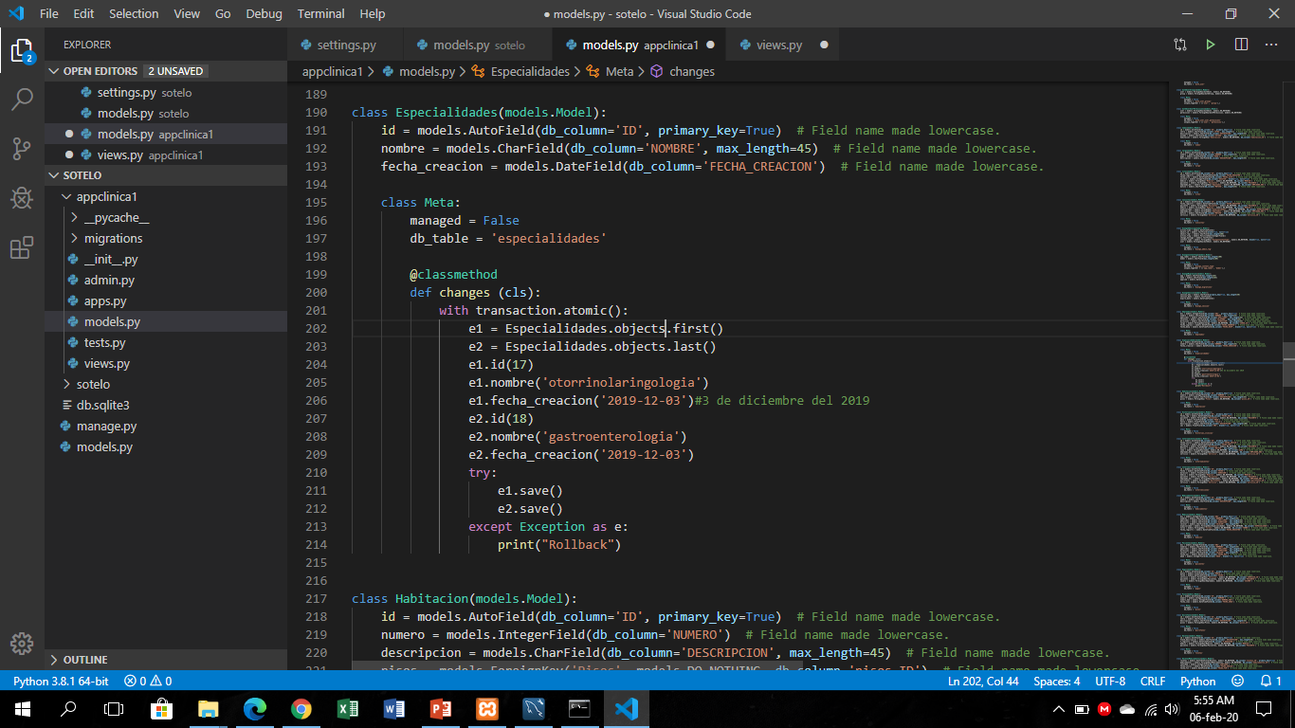
Transacciones

Slide 18
Control de concurrencia
-- los datos que a cada rato serán agrandados
lock tables recetas_medicamentos write, consultas write, pagos write;
-- los datos que a cada rato serán consultados
lock tables medicamentos as juan read, pacientes as juan read;

Slide 19
Respaldo y restauración
Se va a respaldar todas las tablas generadas en el esquema ‘clinica’
Para dar solución a las tablas restauradas provenientes de la secuencia django ‘python manage.py migrate’ se optará por eliminarlas
Generación de respaldo en el disco D: (se debe colocar contraseña del servidor de base de datos)
mysqldump –u root –p clínica > D:\restaurado-clínica.sql
Para la restauración, se recomienda guardar el archivo .sql en otra unidad de almacenamiento y luego ubicarla en el disco C:\
Secuencia de restauracion de las tablas:
create nueva_bd_clinica
use nueva_bd_clinica
.\ C:\restaurado.clinica.sql

Slide 20
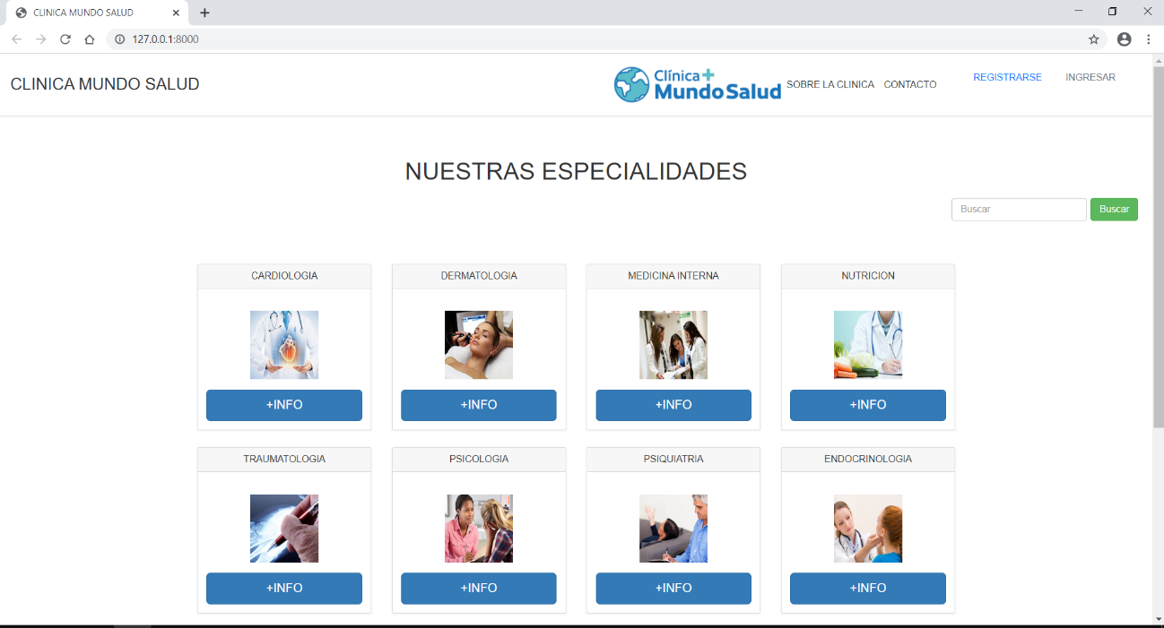
Aplicación y su conexión a BBDD

Slide 21
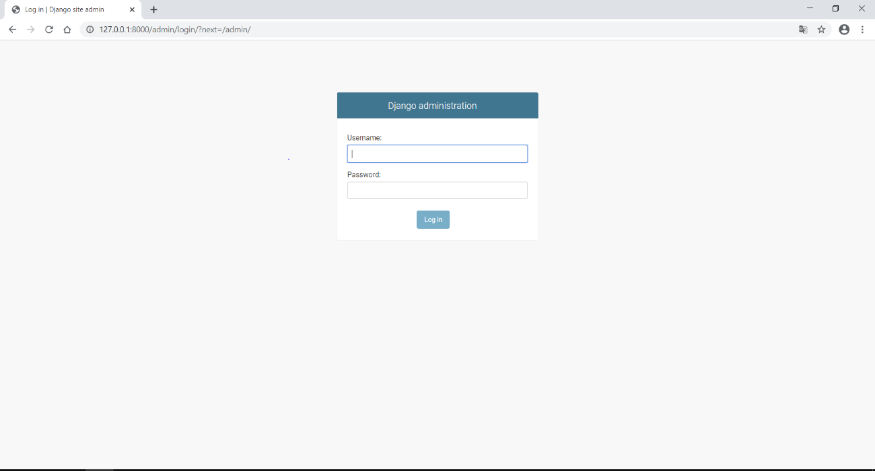
Aplicación y su conexión a BBDD

Slide 22
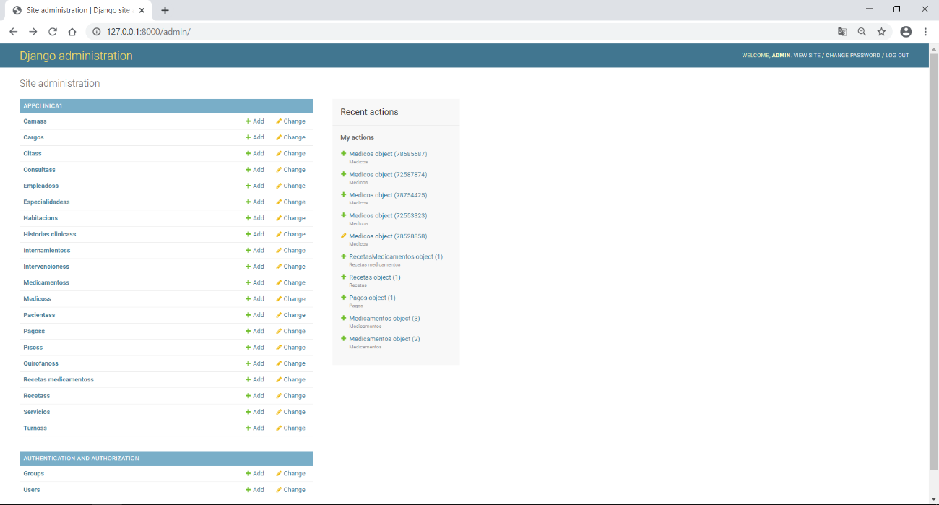
Aplicación y su conexión a BBDD

Slide 23
Arquitectura de seguridad de base de datos
Control de cuentas de usuario:
El usuario root es el único que puede crear nuevos esquemas de base de datos y usuarios
Hay otros cuatro usuarios donde solo tendrán alcance el el esquema de la clínica
Auditoria de control:
Creacion de la tabla ‘información’
Muestra los detalles sobre actualización e inserción

Slide 24
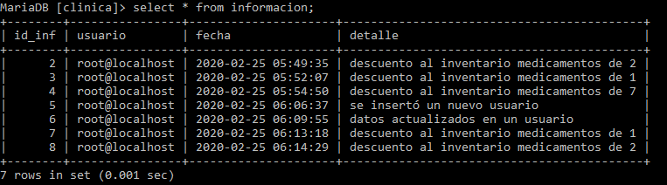
Arquitectura de seguridad de base de datos

Slide 25
Control de acceso a BBDD
Cuatro tipos de usuario:
Común: solo leerá las tablas correspondientes a consultas y pacientes (será encargado por juan)
División de medicamentos: puede alterar los registros en medicamentos. Además, solo visualizará las tablas de médicos y pacientes (será encargado por oscar)
División de recursos : puede alterar todos los registros correspondientes al esquema de la clínica. No puede crear tablas, procedimientos o funciones (será encargado por Luciano)
Gerente de base de datos: puede alterar la estructura del esquema de la clínica como insertar nuevas tablas, procedimientos o funciones
Razón: dentro de la clínica, el personal que no sea administrativo puede acceder a información limitada y entregarla a los usuarios. Personal administrativo cuenta con cuentas moderadas o de administrador

Slide 26
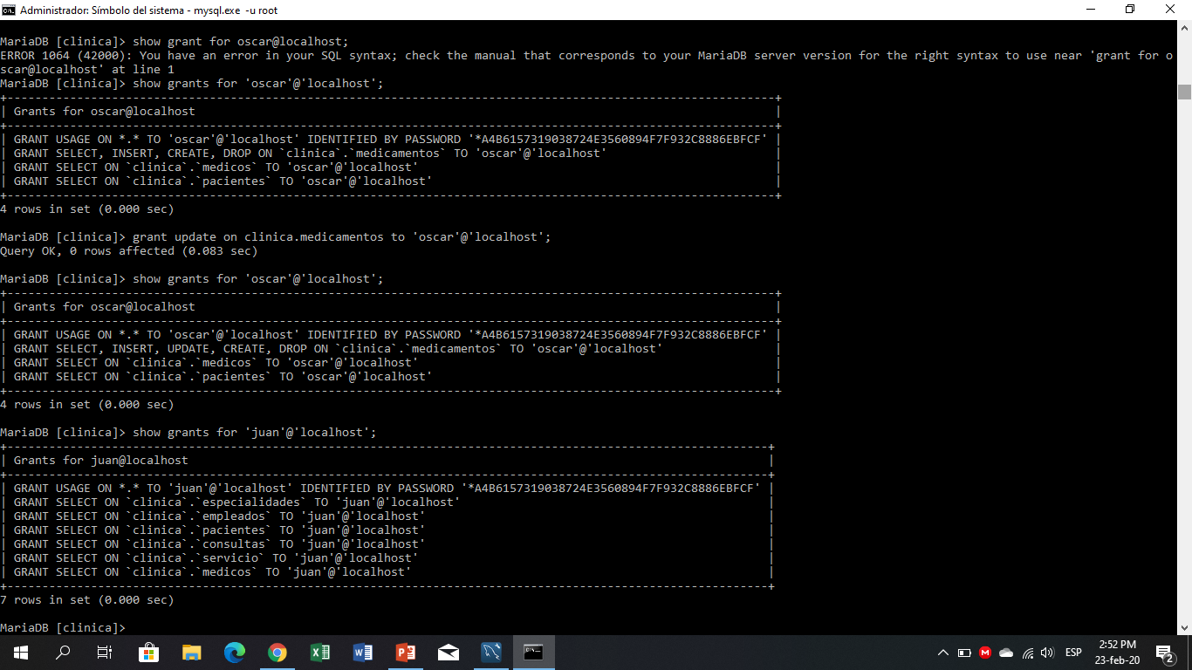
Control de acceso a BBDD
Usuario común (llamado Juan):

Slide 27
Control de acceso a BBDD
Usuario División de medicamentos (llamado Oscar):

Slide 28
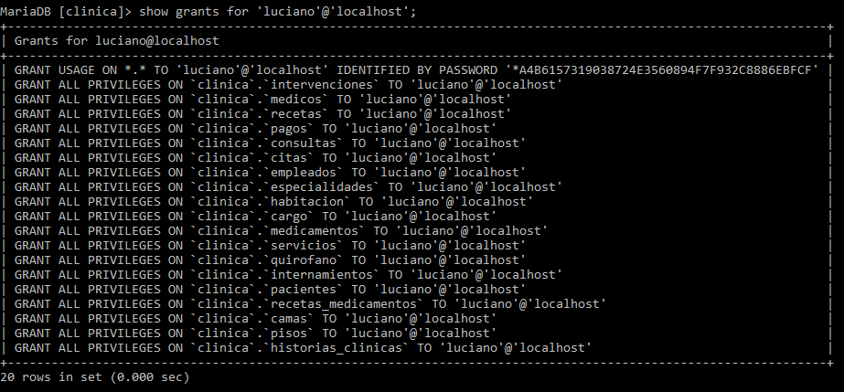
Control de acceso a BBDD
Usuario División de recursos (llamado Luciano):

Slide 29
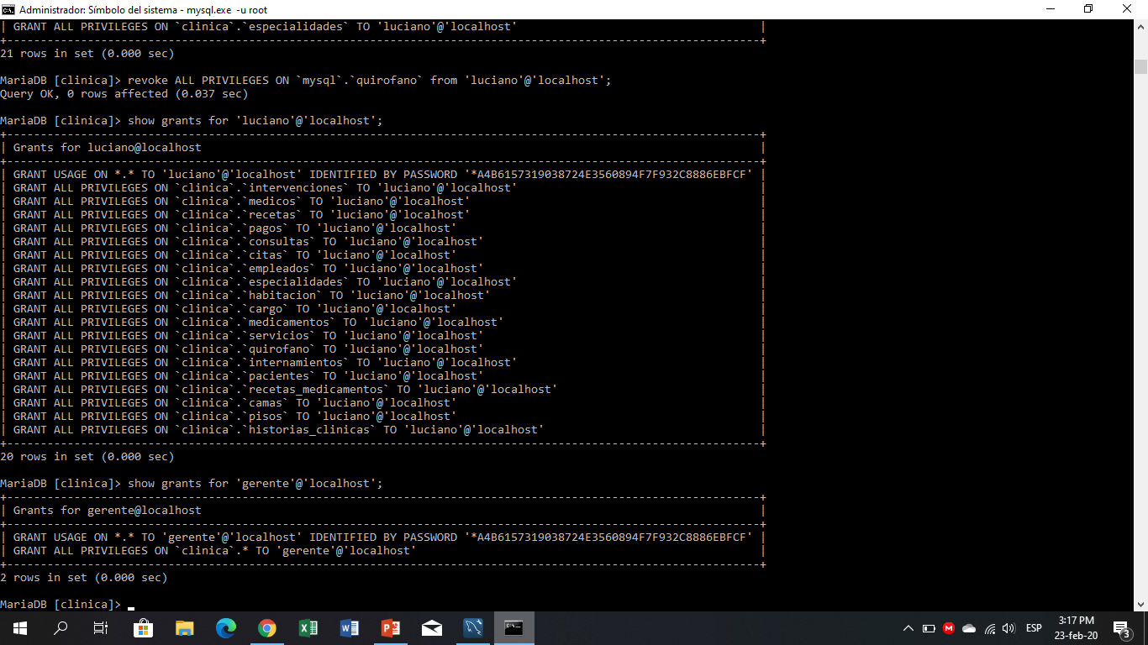
Control de acceso a BBDD
Usuario gerente de base de datos:

Slide 30
Optimización de consultas
Uso de limitadores al momento de obtener las tablas con mayor información (solo 10 columnas)
Uso de inner joins puesto que, en la práctica, solo se necesitan los resultados compartidos entre dos a más tablas
Uso de índices en las tablas con mayor cantidad de información
En caso se desee mostrar ordenadamente de acuerdo a apellidos y nombres pues se usarán las sentencias ORDER BY

Slide 31
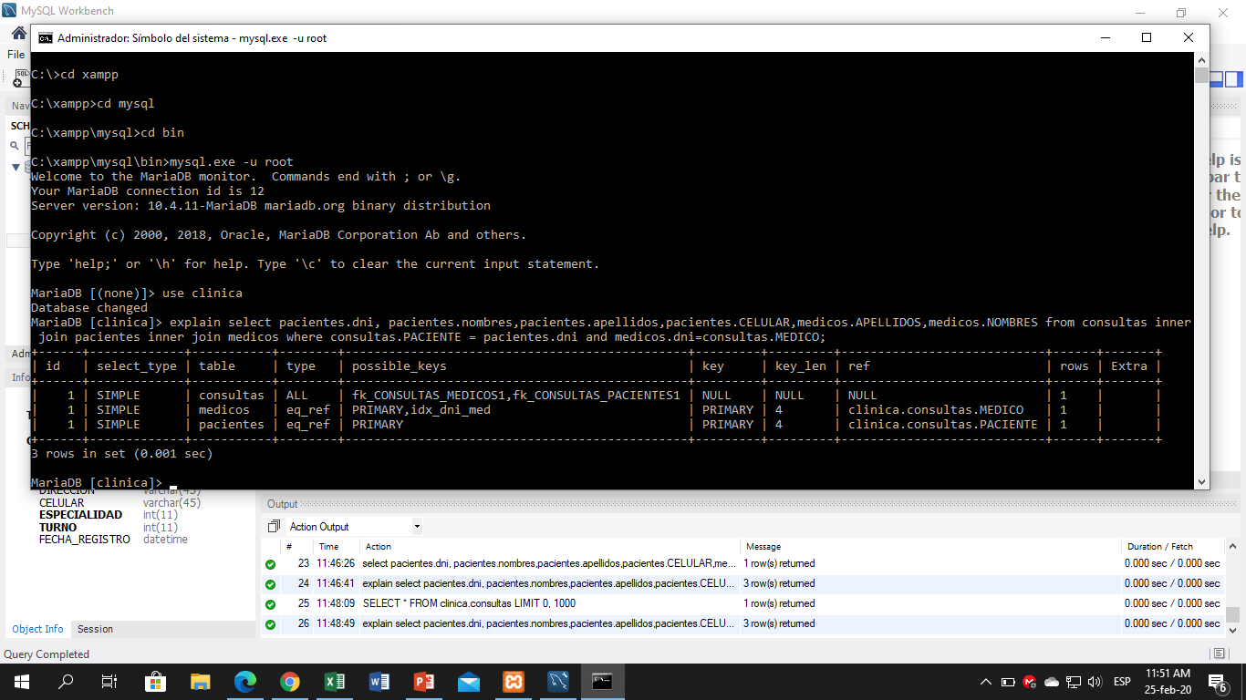
Optimización de consultas
Sentencia para saber la consulta de un paciente con su respectivo doctor

Slide 32
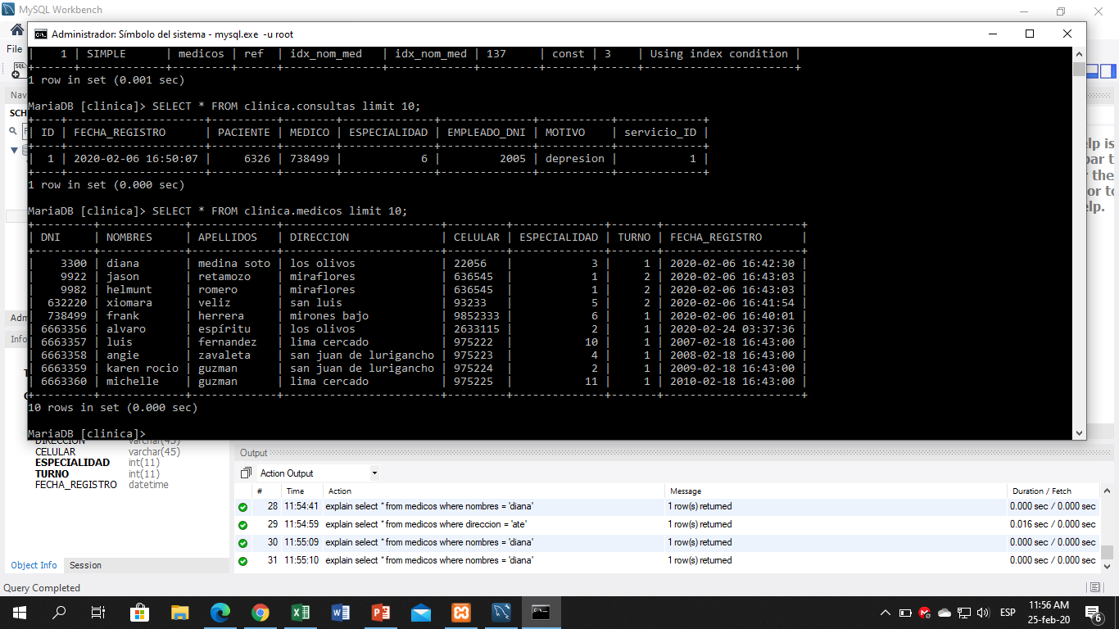
Optimización de consultas
Sentencia para saber la todos los pacientes limitando el rango de visualización a los 10 primeros

Slide 33
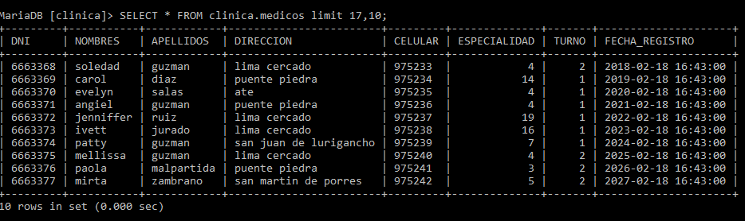
Optimización de consultas
Sentencia para saber la todos los pacientes limitando el rango de visualización a los 10 primeros a partir del 17

Slide 34
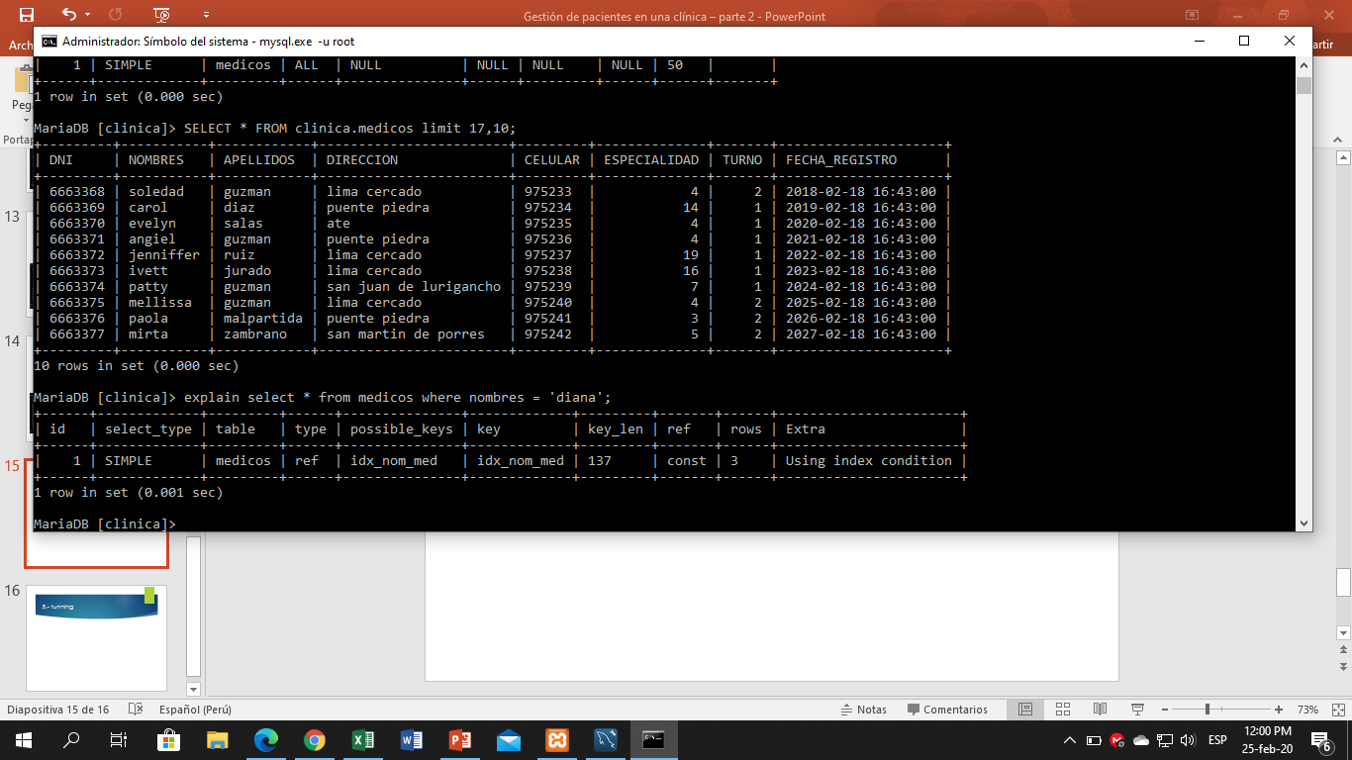
Optimización de consultas
Sentencia explain al momento de buscar por nombre de doctor (hay índice en el nombre)

Slide 35
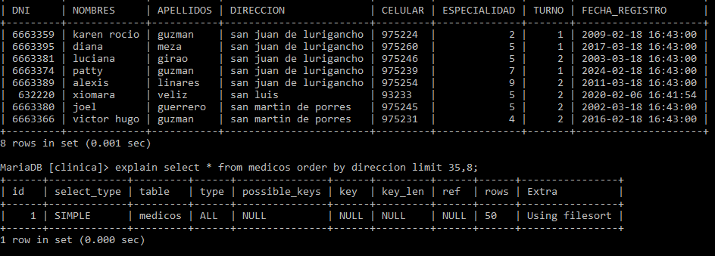
Optimización de consultas
Al momento de explorar los 8 primeros a partir de la fila 35 ordenados de acuerdo a su dirección. Se adjunta su sentencia explain

Slide 36
Tunning
Mysql Query Cache
«Query Cache» es una de las funcionalidades más interesantes que ofrece MySQL. A grandes rasgos, Query cache almacena en memoria el contenido y resultado de una consulta tipo SELECT, de modo que cuando un cliente vuelva a ejecutar la misma consulta (tiene que ser exactamente la misma), esta no tendrá que procesarse y se servirá directamente de la memoria sin necesidad de utilizar recursos de MySQL.
mysql> SHOW VARIABLES LIKE 'have_query_cache’;
mysql> SET GLOBAL query_cache_size = 40000;

